Slide 1
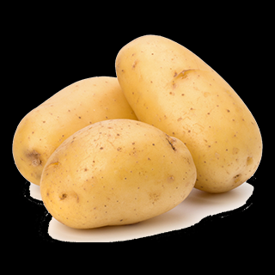
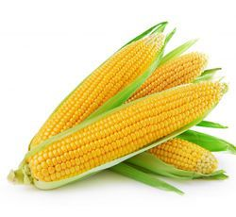
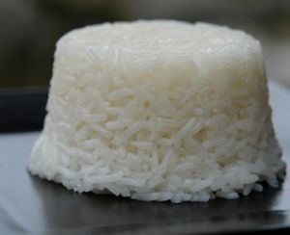
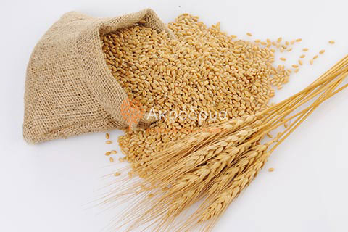
ΔΗΜΗΤΡΙΑΚΑ
Είδη:
Σιτάρι,
Καλαμπόκι,
Κριθάρι,
Βρώμη,
Σίκαλη,
Ρύζι,
Πατάτα( αν και είναι λαχανικό κατατάσσεται στα δημητριακά λόγω υψηλής ποσότητας υδατανθράκων)

Slide 2
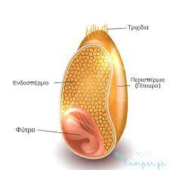
ΤΑ ΜΕΡΗ ΠΟΥ ΑΠΟΤΕΛΕΙΤΑΙ ΕΝΑΣ ΚΟΚΚΟΣ ΔΗΜΗΤΡΙΑΚΟΥ

Slide 3
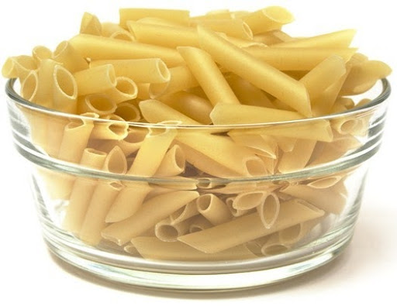
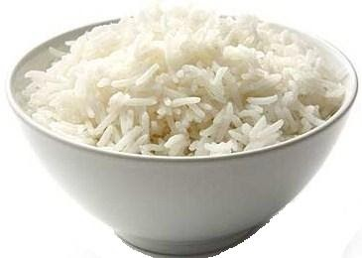
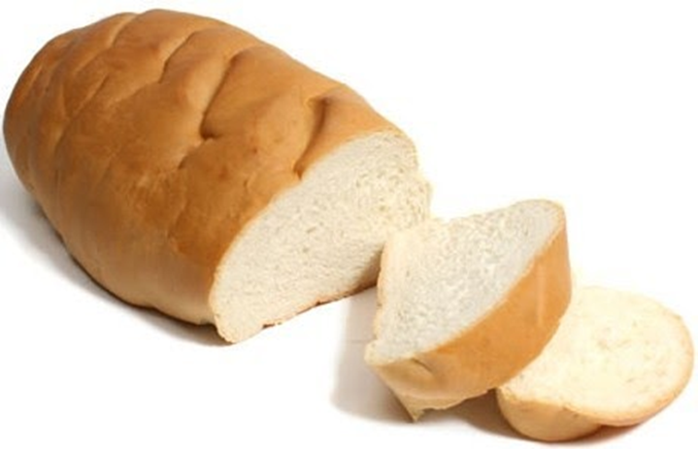
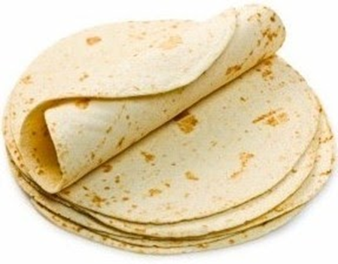
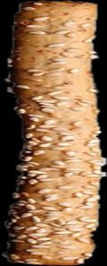
Δημητριακά Προϊόντα που παράγονται από δημητριακά: Μακαρόνια Ρύζι Μπάρες δημητριακών Καλαμπόκι Δημητριακά

Slide 4
Σημαντικές πληροφορίες
Το κριθάρι το χρησιμοποιούμε κυρίως για ζωοτροφές, καθώς και σε αλκοολούχα ποτά, όπως η μπύρα
Από τα δημητριακά είναι καλύτερο να προτιμάμε τα ολικής άλεσης διότι περιέχουν περισσότερες φυτικές ίνες
Τα τρόφιμα που προέρχονται από τα δημητριακά εμπεριέχουν υδατάνθρακες οι οποίοι μας δίνουν το μισό περίπου της ενέργειας που χρειαζόμαστε για να μπορούμε να λειτουργούμε αποτελεσματικά στην καθημερινότητα μας (50%ως 55% της ημερήσιας κατανάλωσης.
Από το σιτάρι παίρνουμε το αλεύρι
με το οποίο φτιάχνουμε πάρα πολλά προϊόντα που τρώμε καθημερινά

Slide 5
Σημειώστε ότι οι αμυλούχες τροφές (π.χ. ψωμί, μακαρόνια) δεν παχαίνουν περισσότερο από τις πρωτεϊνούχες (π.χ. μπριζόλα, φιλέτο), όπως πολλοί νομίζουν. Επίσης, περιέχουν λίγα λιπαρά και χορταίνουν, γι’ αυτό αποτελούν ιδανική τροφή για όσους προσπαθούν να χάσουν κιλά, ακολουθούν δηλαδή μια δίαιτα αδυνατίσματος.
Τα ζυμαρικά περιέχουν αλεύρι ή σιμιγδάλι και νερό, ενώ αρκετά είδη περιέχουν και αβγό. Δε θεωρούνται παχυντική τροφή -όπως αρκετοί πιστεύουν- εκτός αν συνοδεύονται από κάποιο είδος σάλτσας με υψηλή περιεκτικότητα σε λιπαρά (π.χ. με αλλαντικά, πολύ τυρί, κρέμα γάλακτος κ.λπ.). Απλές σάλτσες θεωρούνται οι σάλτσες με τομάτα, λαχανικά και θαλασσινά.
Γενικότερα, οι αμυλούχες τροφές είναι εύπεπτες και εύκολες στη μάσηση και προτιμώνται από τους ηλικιωμένους, τα μικρά παιδιά και τους ασθενείς.

Slide 6
Η ΘΡΕΠΤΙΚΗ ΑΞΙΑ ΤΩΝ ΔΗΜΗΤΡΙΑΚΩΝ
Σύνθετοι υδατάνθρακες (άμυλο)
Βιταμίνες
Μέταλλα
Φυτικές ίνες ή διαιτητικές ίνες
Πρωτεϊνες (γλουτένη)
Χαμηλή περιεκτικότητα σε λιπίδια, ιδιαίτερα σε κορεσμένα λιπίδια

Slide 7
ΣΕ ΚΑΠΟΙΟΥΣ ΑΝΘΡΩΠΟΥΣ ΤΟΥΣ ΛΕΙΠΕΙ ΈΝΑ ΕΝΖΥΜΟ ΚΑΙ ΔΕΝ ΜΠΟΡΟΥΝ ΝΑ ΠΕΨΟΥΝ ΤΗΝ ΓΛΟΥΤΕΝΗ
(ΠΛΗΡΟΦΟΡΙΕΣ)
ΤΙ ΞΕΡΕΤΕ ΓΙΑ ΤΗΝ
ΚΟΙΛΙΟΚΑΚΗ;

